Slide 1

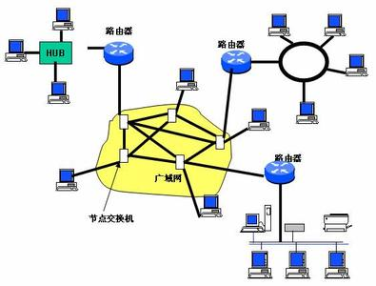
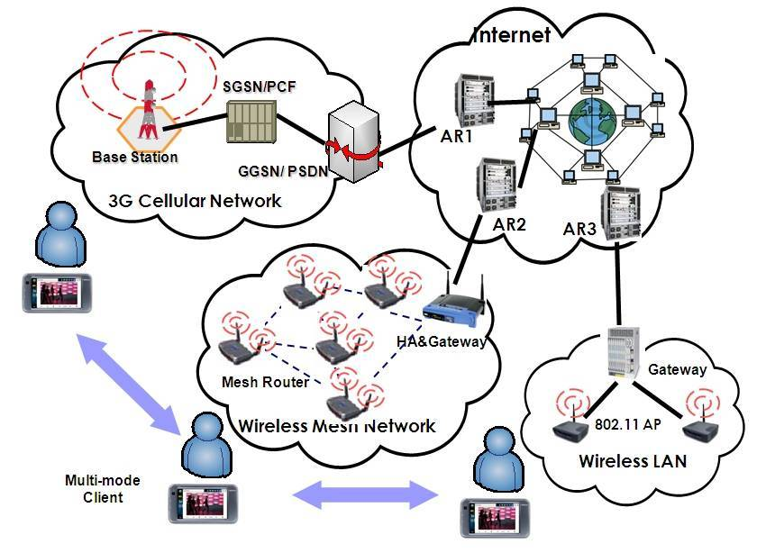
College of Computer Science and Technology
计算机科学与技术学院
计算机网络 computer Network
胡亮
Email： hul@jlu.edu.cn

Slide 2
第十章 Internet服务
College of Computer Science and Technology
计算机科学与技术学院
10.1 DNS服务
10.2 电子邮件服务
10.3 FTP服务
10.4 Web服务
2

Slide 3
10.1 DNS服务
College of Computer Science and Technology
计算机科学与技术学院
DNS（域名系统）是一种能够完成从域名到IP地址或从IP地址到域名的映射。
由于域名具有文字表达的意义，比IP地址更容易记忆。
3

Slide 4
10.1.1 DNS的历史
College of Computer Science and Technology
计算机科学与技术学院
①HOSTS方式
ARPANET的域名与IP地址的映射是靠文本文件—HOSTS。 HOSTS文件包含了主机的名称到地址的映射。
②DNS的出现
HOSTS 文件机制不具备可缩放性，限制了网络规模。1984年USC发布了RFC882-883，定义了DNS,形成了现在的域名系统标准。
4

Slide 5
10.1.2 DNS的工作原理
College of Computer Science and Technology
计算机科学与技术学院
域名系统是一个分布式的数据库，每个子域负责维护整个数据库的一个分段。
DNS采用客户/服务器工作模式。
5

Slide 6
DNS的工作原理
College of Computer Science and Technology
计算机科学与技术学院
①域名空间
树状，域即为树状域名空间中的一棵子树。
域名全称是一个从该域到根的标签序列，以“ . ”分离这些标签。域名既可以是叶结点的名称，也可是子树的根结点的名称。
6

Slide 7
DNS的工作原理
College of Computer Science and Technology
计算机科学与技术学院
②命名规则
叶结点通常代表主机。
最高层的域名由网络信息中心指定。第2层域名小于12个字符且独立，联网之前需注册。第3层域名通常表示组织部门或分支。
域名的读取顺序是：结点到根，用“.”分隔。
7

Slide 8
DNS的工作原理
College of Computer Science and Technology
计算机科学与技术学院
③代理技术
代理包含2个意思：
(1) 数据存储分散化
(2) 管理权分散化
8

Slide 9
DNS的工作原理
College of Computer Science and Technology
计算机科学与技术学院
④名称服务器
存储有关域名空间信息的程序称为名称服务器。它是一个在后台的守候程序，监听来自客户机的请求。
9

Slide 10
DNS的工作原理
College of Computer Science and Technology
计算机科学与技术学院
⑤解释过程
域名解析器首先查询本地主机的的缓冲区，查看主机是否以前解析过主机名。
如果主机缓冲区中没有与其IP地址的映射关系，解析器将向本地域名服务器发出请求。
本地域名服务器首先检查域名与其IP地址的映射关系是否存储在它的数据库中，如果是，本地服务器将该映射关系传送给请求者。
10

Slide 11
DNS的解释方法
College of Computer Science and Technology
计算机科学与技术学院
解释方法有两种：
重复解释
递归解释
11

Slide 12
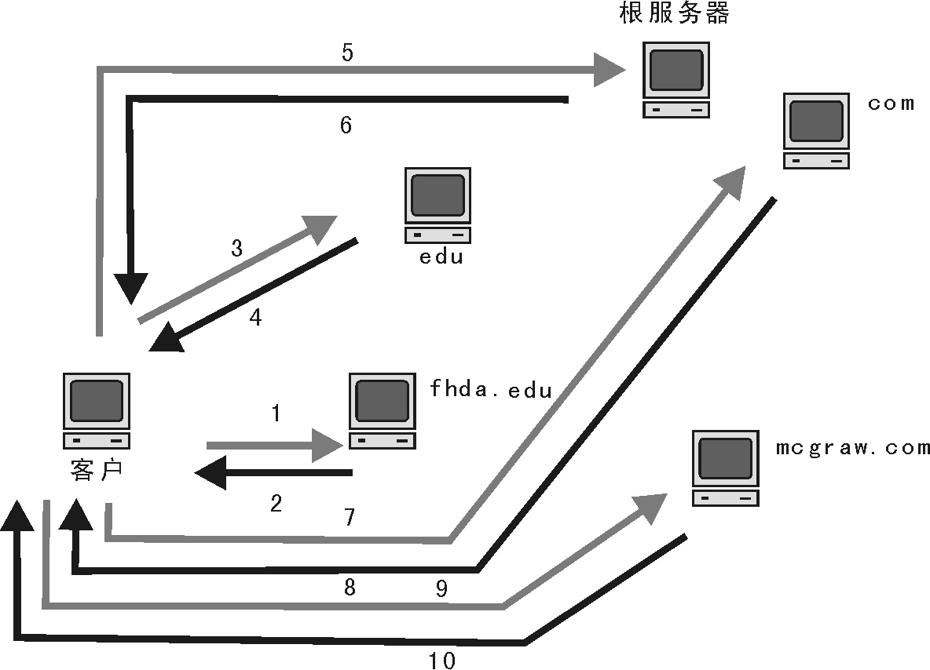
重复解释
12

Slide 13
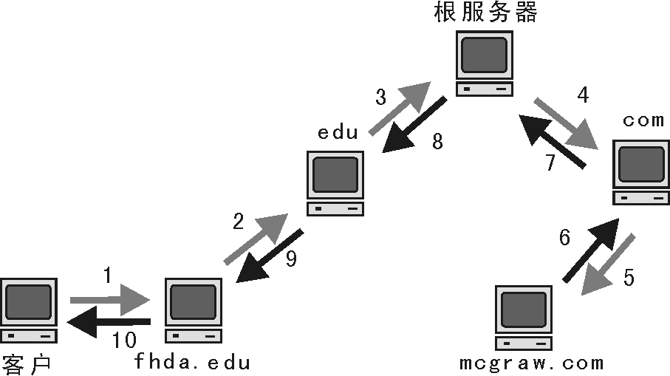
递归解释
13

Slide 14
DNS重复解释动画演示
College of Computer Science and Technology
计算机科学与技术学院
14

Slide 15
DNS递归解释动画演示
College of Computer Science and Technology
计算机科学与技术学院
15

Slide 16
DNS的工作原理
College of Computer Science and Technology
计算机科学与技术学院
nslookup工具的使用方法：
nslookup命令是查询域名对应IP的工具，其用法是：
nslookup 域名
操作DNS缓存:
Ipconfig /displaydns
Ipconfig /flushdns
16

Slide 17
DNS的工作原理
College of Computer Science and Technology
计算机科学与技术学院
⑥地址到名称的映射和反向查询
从IP地址映射到主机名称称为反向解析
17

Slide 18
10.1.3 DNS与ARP的比较
College of Computer Science and Technology
计算机科学与技术学院
DNS是应用层到网络层地址的解析
ARP是网络层到数据链路层地址的解析
18

Slide 19
10.2 电子邮件服务
College of Computer Science and Technology
计算机科学与技术学院
Email是Internet上使用最多的一种应用。一个电子邮件系统由3部分组成：
用户代理
邮件服务器
电子邮件协议
电子邮件不是一种“终端到终端”的服务，而是被称为“存贮转发式”服务。
19

Slide 20
电子邮件系统组成
College of Computer Science and Technology
计算机科学与技术学院
①用户代理：
用户代理就是用户与电子邮件系统的接口，是用户机上运行的程序。
②邮件服务器：
邮件服务器的功能是收发邮件，运行邮件服务程序。
③协议：SMTP、POP3
20

Slide 21
电子邮件系统组成
21

Slide 22
10.2.1 简单邮件传输协议
College of Computer Science and Technology
计算机科学与技术学院
简单邮件传输协议--SMTP(Simple Mail Transfer Protocol)
SMTP使用客户服务器模式，负责发送邮件的SMTP进程是SMTP客户，负责接受邮件的SMTP进程是SMTP服务器。
SMTP规定了14条命令和21种响应信息。
22

Slide 23
简单邮件传输协议SMTP动画演示
College of Computer Science and Technology
计算机科学与技术学院
23

Slide 24
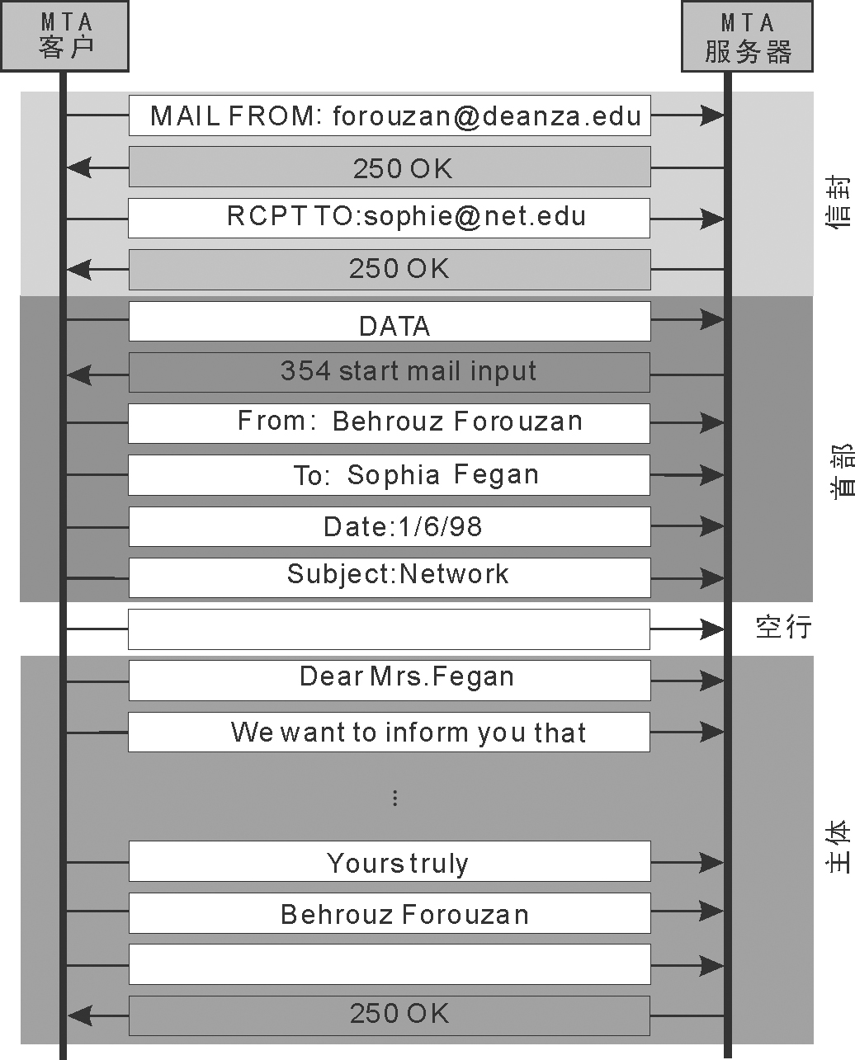
24

Slide 25
10.2.2 接收邮件协议
College of Computer Science and Technology
计算机科学与技术学院
①POP(Post Office Protocol)接收邮件协议
POP使用客户服务器模式，接收邮件的计算机运行POP客户程序，其ISP的邮件服务器中运行POP服务程序。
POP是脱机程序。
25

Slide 26
接收邮件协议POP动画演示
College of Computer Science and Technology
计算机科学与技术学院
26

Slide 27
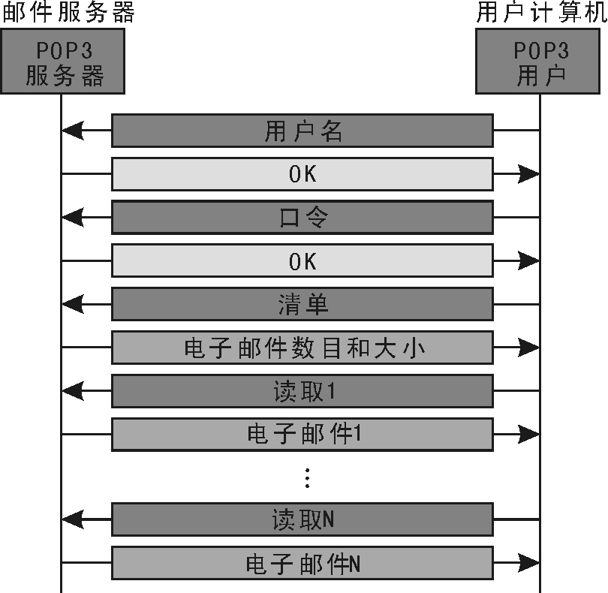
27

Slide 28
10.2.2 接收邮件协议
College of Computer Science and Technology
计算机科学与技术学院
②IMAP(Internet Message Access Protocol)
IMAP也是接收邮件协议,使用客户服务器模式.
不同于POP， IMAP是联机协议。
28

Slide 29
接收邮件协议IMAP
College of Computer Science and Technology
计算机科学与技术学院
29

Slide 30
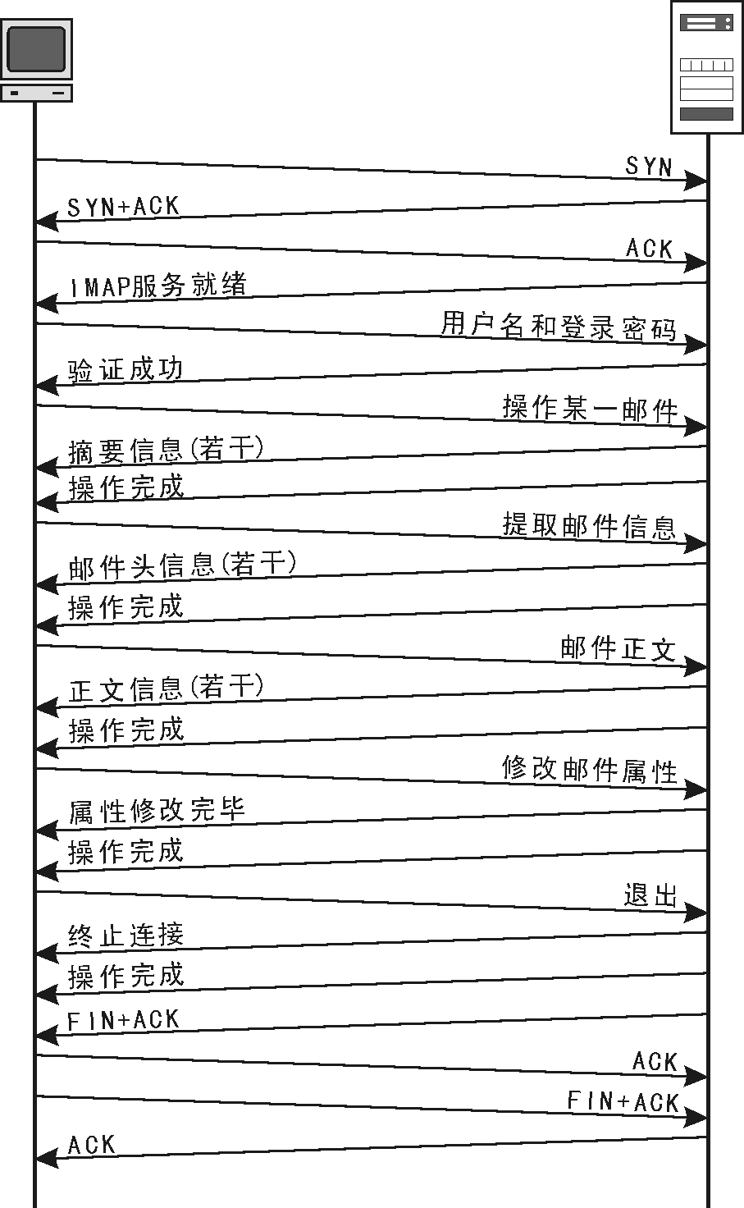
30

Slide 31
10.3 FTP服务
College of Computer Science and Technology
计算机科学与技术学院
FTP(File Transfer Protocol)文件传输协议：
FTP是基于TCP的文件传输协议，用于在两台异构的主机间传输文件。
31

Slide 32
10.3.1 FTP的工作原理
College of Computer Science and Technology
计算机科学与技术学院
FTP是一个客户机/服务器系统。
用户通过一个支持FTP协议的客户机程序，连接到在远程主机上的FTP服务器程序。
用户通过客户机程序向服务器程序发出命令，服务器程序执行用户所发出的命令，并将执行的结果返回到客户机。
32

Slide 33
FTP端口
College of Computer Science and Technology
计算机科学与技术学院
当FTP客户端与服务器建立FTP连接时，将与服务器上的两个端口建立联系：
端口21: 控制端口
端口20: 数据端口
33

Slide 34
FTP工作方式
College of Computer Science and Technology
计算机科学与技术学院
FTP的两种工作方式：
主动(PORT)模式
被动(PASV)模式
34

Slide 35
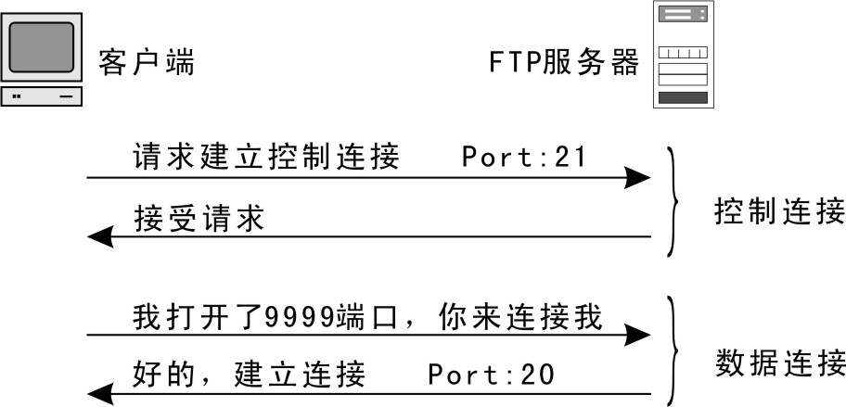
College of Computer Science and Technology
计算机科学与技术学院
主动模式
35

Slide 36
FTP主动模式动画演示
College of Computer Science and Technology
计算机科学与技术学院
36

Slide 37
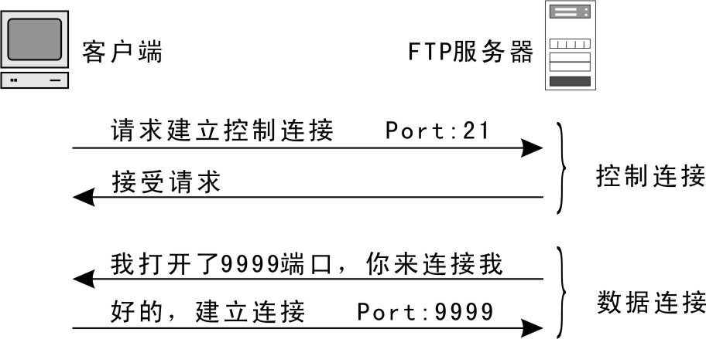
College of Computer Science and Technology
计算机科学与技术学院
被动模式
37

Slide 38
FTP被动模式动画演示
College of Computer Science and Technology
计算机科学与技术学院
38

Slide 39
10.3.2 FTP的主要命令
College of Computer Science and Technology
计算机科学与技术学院
LIST---目录名列出子目录或文件
RETR---文件从服务器传送到客户
USER---用户信息
PASS---用户口令
QUIT---向系统注销
STOR---文件从客户传送到服务器
39

Slide 40
10.4 WEB服务
College of Computer Science and Technology
计算机科学与技术学院
万维网(World Wide Web)是一个分布式超文本系统。使Internet中不同计算机的文件相互链接。
WEB服务器是指服务器及运行在服务器上运行的软件。
40

Slide 41
10.4.1 超文本
College of Computer Science and Technology
计算机科学与技术学院
HTML(Hypertext Markup Language)超文本标记语言，万维网文档发布和浏览的基本文件格式。
特点：
⑴独立于平台的格式
⑵超文本：允许文档之间漫游
⑶结构化设计
41

Slide 42
URL
College of Computer Science and Technology
计算机科学与技术学院
统一资源定位器(URL)
标识网络上资源位置而设计的一种编址方式。一般由3部分组成：
传输协议：//主机地址/路径和文件名
42

Slide 43
10.4.2 超文本传输协议
College of Computer Science and Technology
计算机科学与技术学院
HTTP(Hypertext Transfer Protocol)超文本传输协议：
协议以普通文本、超文本、音频、视频等格式传输数据。
HTTP在公认端口80上使用TCP服务
43

Slide 44
超文本传输协议HTTP
College of Computer Science and Technology
计算机科学与技术学院
HTTP是典型的客户/服务器模式。客户是浏览器，服务是WWW服务器。
HTTP协议定义了这些报文的结构和交换的规范。
HTTP协议是无状态协议：不保留客户的状态
HTTP协议有持续连接和非持续连接。
44

Slide 45
College of Computer Science and Technology
计算机科学与技术学院
本 章 练 习
1.在OSI模型中，哪些层协议称为高层协议？
2.TCP/IP协议中的应用层与OSI应用层有什么区别？
3.什么是DNS？它有什么作用？
4.说明DNS中重复解释和递归解释的工作过程。
5.一个电子邮件系统由哪些部分组成？
6.SMTP协议在传送邮件时，需要哪些步骤？
7.什么是FTP协议？
8.FTP协议需要几个端口，并说明其作用。
9.什么是超文本？
10.什么是HTTP协议？为什么说它是一个无状态协议？
11.举例说明HTTP协议持续连接和非持续连接的概念。
12.说明Web浏览器的主要组成部分。
45
45

Slide 46

College of Computer Science and Technology
计算机科学与技术学院
本 章 小 节
本章重点内容
本章难点
有问题吗？
46

